Slide 1
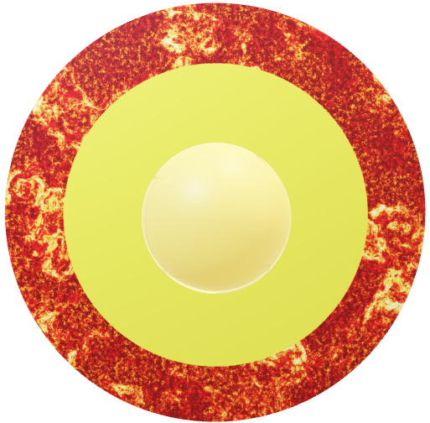
太阳活动对地球的影响
概念
影响
太阳的大气层，是人类能观测到的太阳的部分，从里到外分为三个圈层
1.太阳大气层
色球层
光球层
日冕层

Slide 2
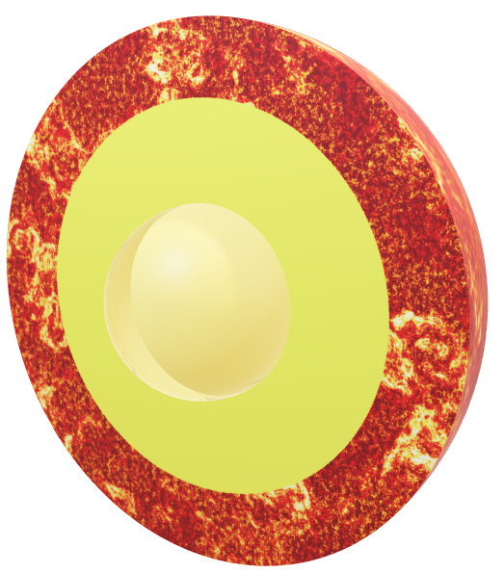
太阳活动对地球的影响
概念
影响
色球层
1.太阳大气层
位于光球层外部，厚度约几千千米，比较暗淡，
亮度不及光球层的1/1000，通常肉眼看不到
太阳大气最底层，厚度约500千米，
发出的可见光最强，是肉眼可观测到的太阳表面
光球层

Slide 3
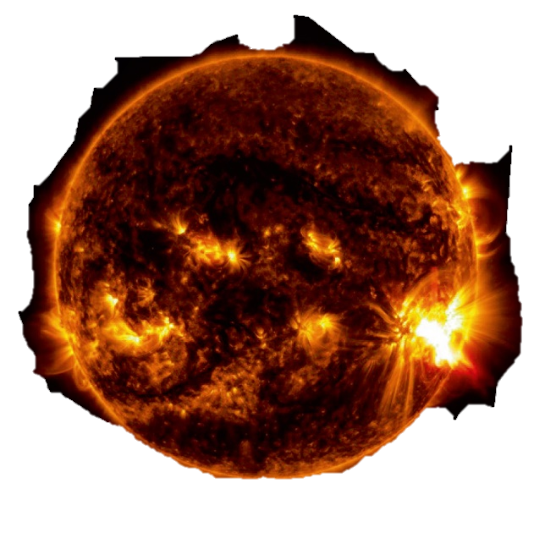
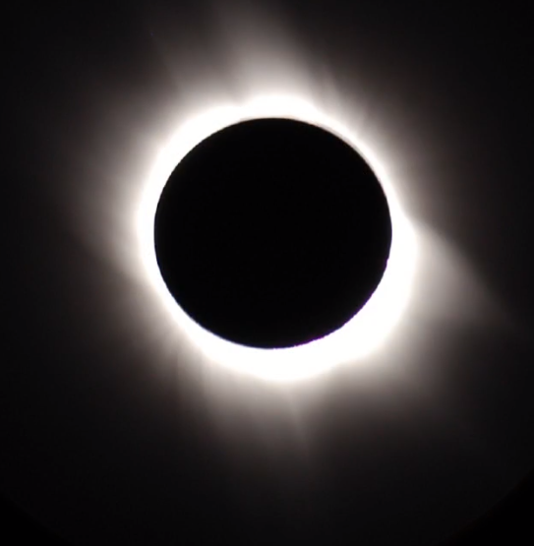
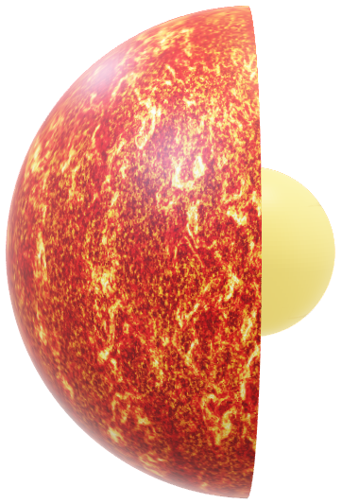
太阳活动对地球的影响
概念
影响
太阳大气最外层，厚度极大，可以延伸到几个太阳半径，亮度不及光球层的百万分之一
色球层
日冕层
只有在日全食时或用特制的日冕仪才能用肉眼看见
日冕层

